Slide 1
Сравнение векторной и растровой графики на примере работы в Adobe Photoshop и Adobe Illustrator
Лабораторная работа №5

Slide 2
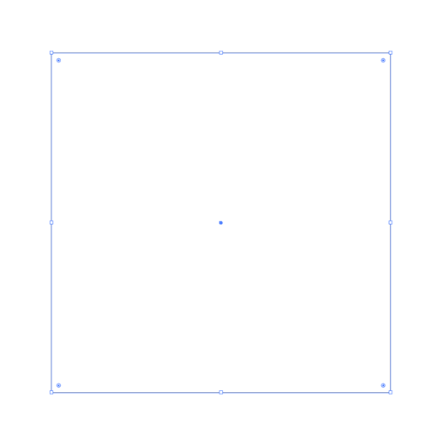



Adobe Illustrator
Adobe Photoshop
Функциональные элементы: опорная точка, контур, линия и точка пересечения, точка центра и точка сглаживания углов.

Slide 3




Adobe Illustrator
Adobe Photoshop

Slide 4
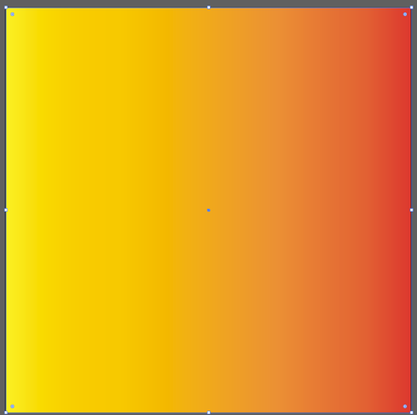



Adobe Illustrator
Adobe Photoshop

Slide 5





Adobe Illustrator
Adobe Photoshop

